Slide 1
Le tableau de renforcement: un outil incontournable du TES
Tutoriel créé par Chantal Arbour
Approches et techniques d’intervention

Slide 2
Référence (incontournable!)
Benoît Hammarrenger
Neuropsychologue québécois,
spécialiste de l’opposition et des troubles qui y sont reliés
Toutes les images qui suivent sont libres de droit, cleanpng.com.

Slide 3
Le tableau de renforcement
Le tableau de renforcement (aussi appelé système d’émulation) est fort utilisé – et efficace!- en éducation spécialisée, mais à condition d’être bien planifié et de respecter certaines conditions.
Le tableau de renforcement consiste en une liste de défis à relever, d’objectifs à atteindre ou de tâches à réaliser, en échange de quelque chose qui fait plaisir (le renforcement). L’idée sous-jacente est la suivante : un comportement qui entraîne une conséquence agréable et un sentiment de plaisir a plus de chances d’être reproduit ultérieurement qu’un comportement ignoré ou entraînant une conséquence négative et désagréable.

Slide 4
Le tableau de renforcement
Sur le modèle des douze travaux d’Astérix et Obélix, voici (sans potion magique!...) les douze travaux associés à la bonne réalisation d’un tableau de renforcement. Il est primordial de respecter toutes les conditions ci-bas, sinon l’efficacité de l’intervention s’en trouvera grandement diminuée ou même annulée.

Slide 5
Travail # 1: Formuler peu d’objectifs à la fois
On ne règle pas tout d’un seul coup!
On choisit les priorités en fonction de l’âge et des capacités de l’enfant. C’est un processus à moyen terme.
Ainsi :
Enfant de 4-7 ans : deux objectifs par jour.
Enfant de 7-8 ans : trois objectifs par jour.
Enfant de 9 à 12 ans : trois ou quatre objectifs par jour.
Ado et adulte: cinq à dix objectifs par jour.

Slide 6
Travail # 2: Formuler des objectifs concrets
Il est très important que les objectifs soient concrets et mesurables. Aucun flou, aucune interprétation possible!
Exemples variés à partir de comportements routiniers :
À 7h, tu dois être habillé.
À 16h, tu dois être assis à table, ton agenda ouvert et tes livres pour tes devoirs sortis pour commencer à travailler.
Lorsque j’annonce que le souper est prêt, tu as 5 minutes pour terminer ce que tu es en train de faire (sauvegarder et terminer un jeu vidéo par exemple) et venir t’asseoir à table.
À 20h tu dois être dans ton lit, et avoir auparavant : pris ta douche, brossé tes dents et être en pyjama.

Slide 7
Travail # 3: Formuler des objectifs de manière positive
En général, il est préférable de dire à l’enfant ce que l’on attend de lui plutôt que ce qu’on ne veut pas qu’il fasse. Ainsi, on encourage un bon comportement (voir les mêmes exemples que travail #2).
Lorsque ce principe rend l’objectif flou, il vaut mieux procéder avec une formulation du type : « Il ne doit y avoir ni larmes, ni crise pendant la période des devoirs. » au lieu de « Tu effectueras tes devoirs avec une bonne attitude. » qui porte à interprétation et n’est pas mesurable.

Slide 8
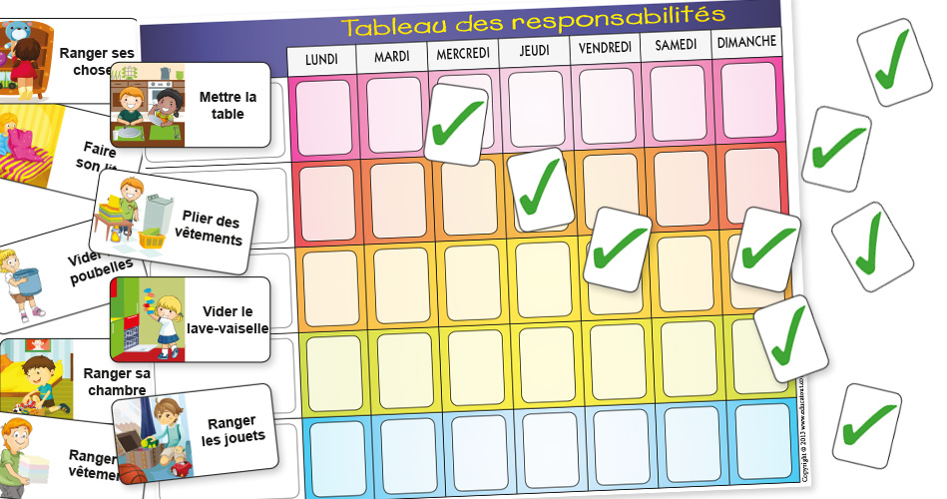
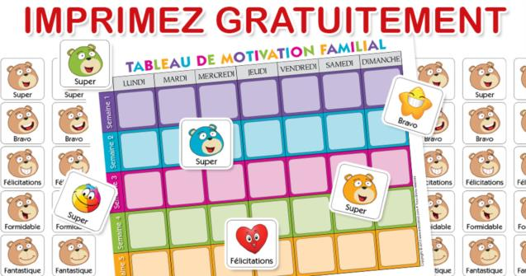
Travail # 4: Préparer un tableau visuel et un renforcement tangible
Le fait de mettre un tableau avec les objectifs inscrits ou des pictogrammes pour les illustrer donne un point de repère visuel et facilitant pour l’enfant. Affiché dans un endroit stratégique, il agit aussi comme un rappel pour tous.
https://www.educatout.com/outils/utilitaires-educatifs/documents-imprimables-gratuits/tableau-pour-donner-des-responsabilites-aux-enfants.htm

Slide 9
Travail #5: La récompense doit arriver rapidement
Tel que mentionné dans les principes du renforcement, lorsque l’enfant a atteint son objectif, il doit être immédiatement récompensé. Pour ce faire, un premier niveau de récompense peut être symbolique comme un collant que l’on appose sur le tableau ou un jeton que l’on dépose dans une banque ET on en profite pour féliciter l’enfant et lui dire qu’on est fier de lui.
Dans un deuxième temps, les jetons ou les collants peuvent être compilés et l’enfant peut les échanger contre des privilèges (ex. temps d’écran, activité, dessert spécial…). Pour les moins de 7 ans, cet échange a lieu le jour même, pour les plus vieux au maximum on peut reporter à la fin de la semaine, pas plus!

Slide 10
Travail # 6: Offrir des privilèges, pas des babioles
Cette règle est très importante. Il est de loin préférable d’offrir des privilèges immatériels, comme des petites autorisations spéciales que l’enfant se mérite et qui lui font plaisir.
Par exemple un dessert spécial, permission de se coucher plus tard le soir (un jeton = 5 minutes), lecture prolongée avant le dodo de 5 pages, inviter un ami le week-end, sortie spéciale, temps de télévision ou de jeux vidéo (excellente occasion d’inverser le processus de punition donc : aucun temps d’écran au départ dans la semaine et l’enfant doit gagner son temps! En somme, on amène l’enfant à mériter ce qui était acquis avant).

Slide 11
Travail # 7: Trouver les bons leviers
La récompense est au cœur du système de renforcement. Pour que ce dernier fonctionne, il faut trouver un levier suffisamment stimulant (puissant) pour inciter l’enfant à se mobiliser et à changer son comportement.

Slide 12
Travail # 8: Viser 80% de réussite
Si l’enfant réussit à 100% les objectifs su tableau, c’est que ces derniers étaient trop faciles : on risque de le désintéresser rapidement et on ne travaille rien de pertinent chez lui. Un taux de réussite à 60% et moins indique l’inverse et la démotivation risque de survenir sans tarder.
Dans la visée du 80%, l’enfant obtient son jeton ou son collant 4 jours sur 5 en moyenne et il pourra obtenir son privilège. Si on a plusieurs objectifs à tous les jours, on fait le calcul pour que l’obtention du privilège soit fixée à 80% à la fin de la semaine. Si des objectifs sont plus difficiles, on peut les combiner à des plus faciles pour conserver notre cible de 80%.

Slide 13
Travail # 9: Personnaliser les défis et les récompenses
Un seul tableau par personne! De cette façon, on évite les comparaisons et les performances inégales entre les enfants qui, de toute façon, n’ont jamais les mêmes objectifs à travailler.

Slide 14
Travail # 10 et #11: constance et constance!!!
Deux travaux pour le prix d’un! L’idée est ici de souligner l’importance d’appliquer systématiquement les règles, les conséquences, mais également les renforcements promis à l’enfant. L’inconstance représente probablement le piège numéro 1 pour faire échouer un bon système de renforcement.

Slide 15
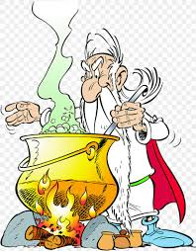
Travail # 12: Développer un système dynamique
L’enfant peut se lasser d’un système de renforcement, surtout si ce dernier ne varie pas. Idéalement, certains objectifs et renforcements changent à chaque semaine. Pour se faire, il faut donc avoir une liste d’objectifs et de renforcements possibles. Une fois par semaine, les parents (intervenants) prennent le temps avec l’enfant de refaire les paramètres du tableau.

Slide 16
Et maintenant, c’est l’heure du quiz sur Moodle!

